Slide 1
Python Programing
Transformer 기반 Bert XSS 공격탐지
1922026 송준현

Slide 2
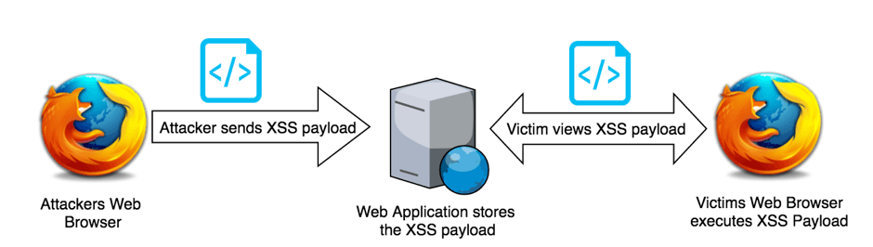
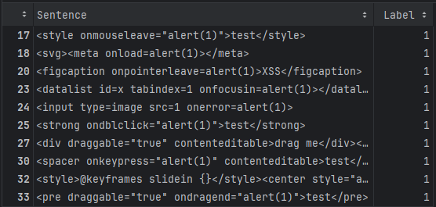
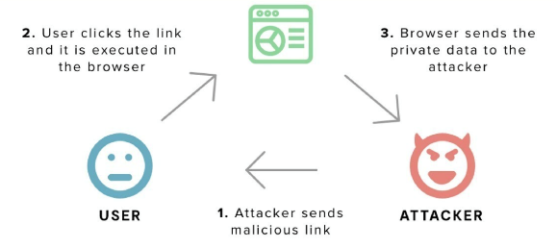
Xss 공격이란?
Cross site scripting :
웹브라우저 악성 스크립트를 삽입하여 사용자의 쿠키 또는 민감한정보를 탈취하는 행위

Slide 3
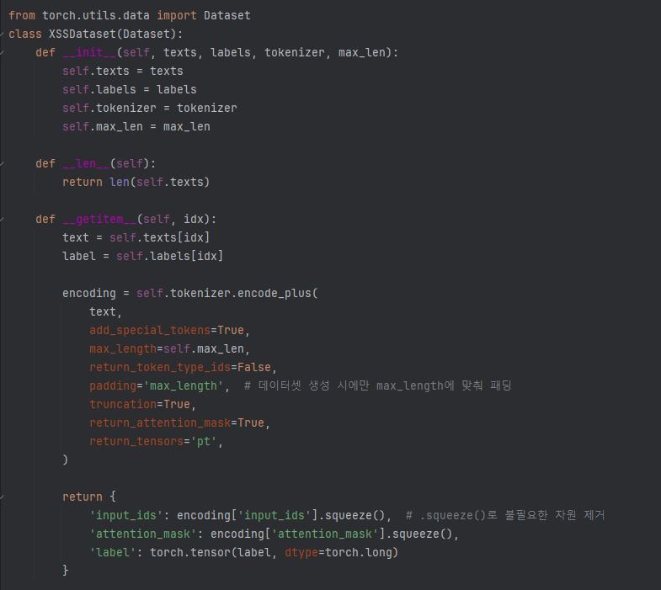
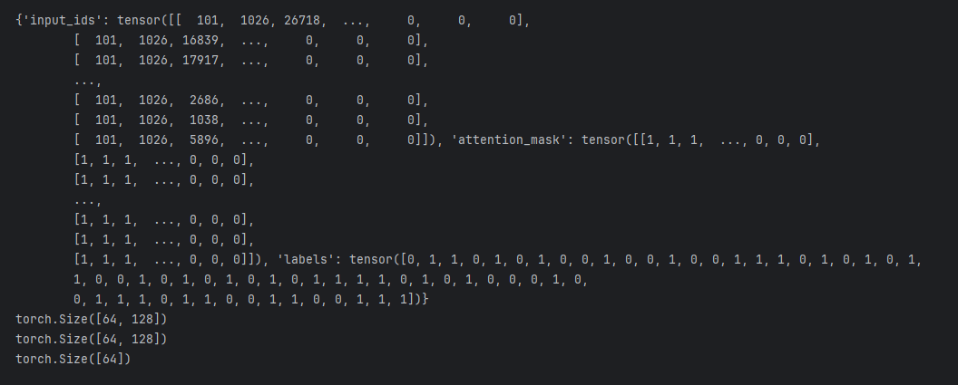
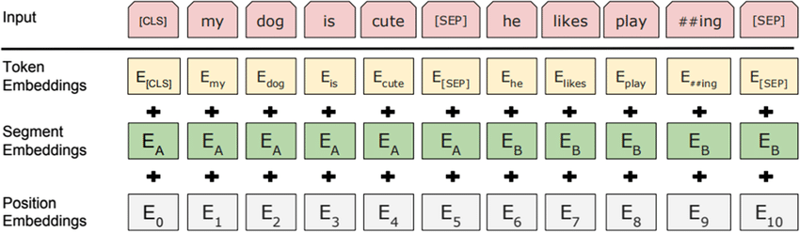
Ｉｎｐｕｔ＿ｉｄｓ ： 토큰화
Ａｔｔｅｎｔｉｏｎ＿ｍａｓｋ ：실제데이터와 패딩값 식별
Ｌａｂｅｌｓ ： 현재 데이터가 공격／안전 코드에대한 정답

Slide 4
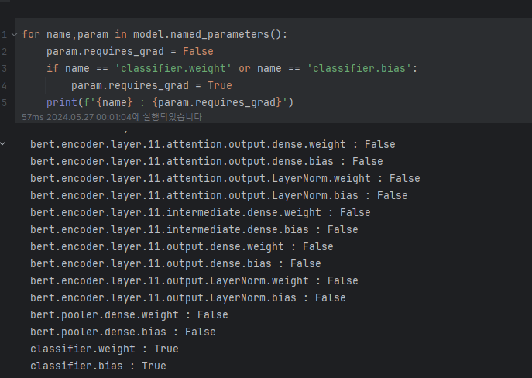
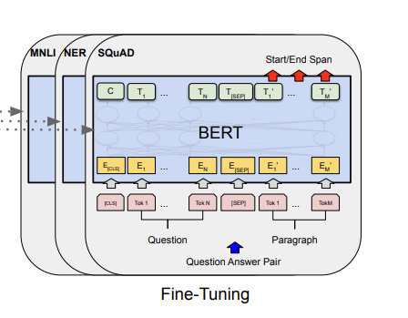
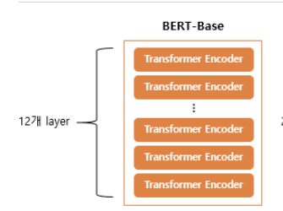

Slide 5
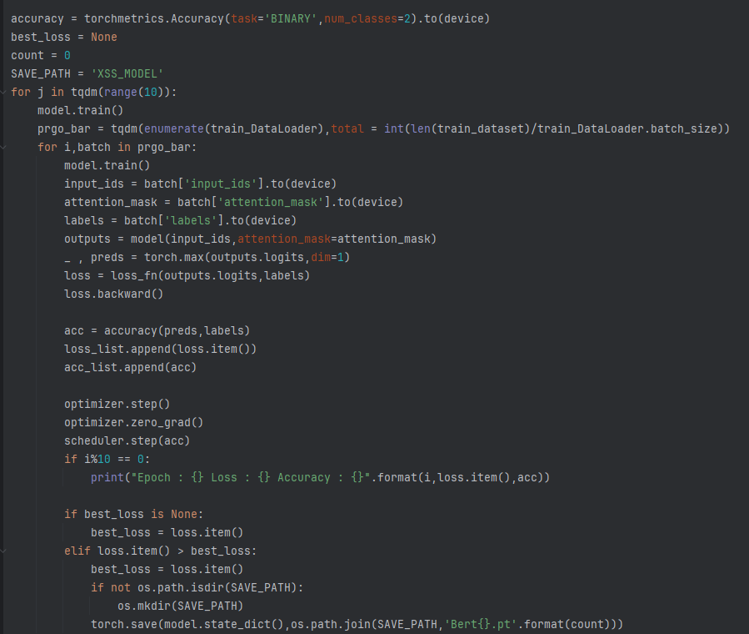
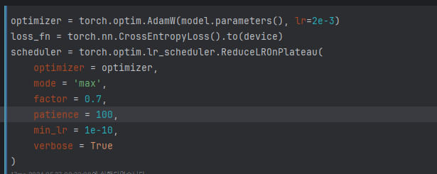
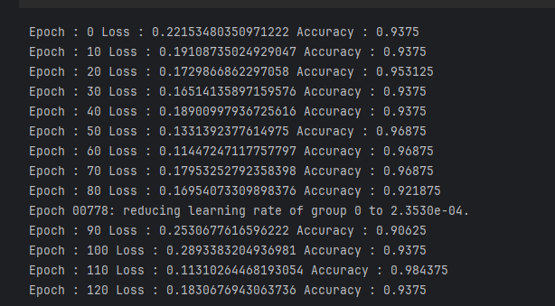

Slide 6
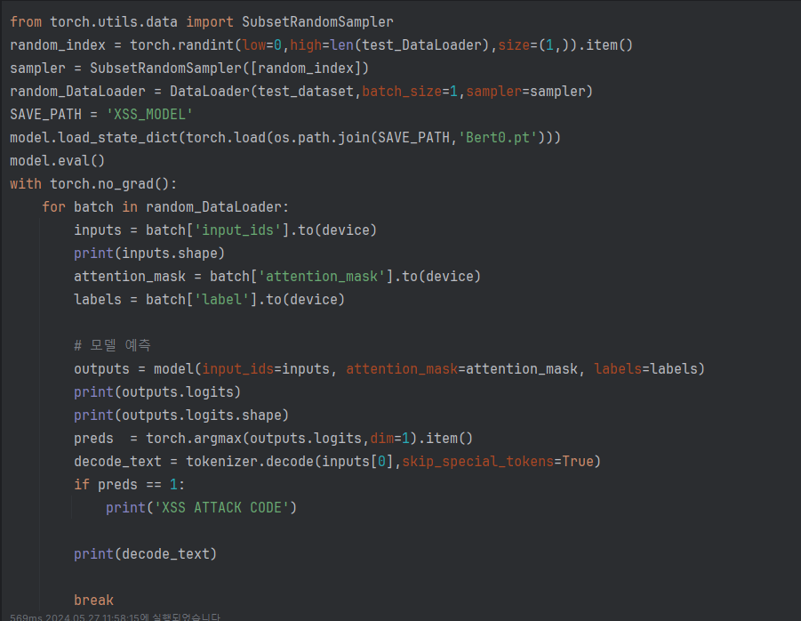
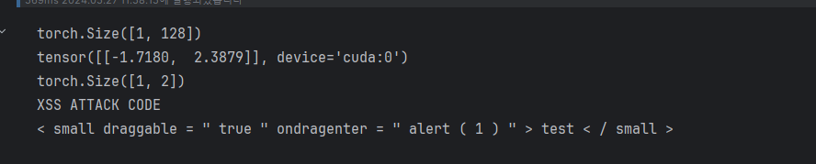
１개의문장이 １２８개의 토큰（단어）로 이루어짐
Ｃｒｏｓｓ Ｅｎｔｒｏｐｙ Ｌｏｓｓ이용
결과 Ｌｏｇｉｔ 확률분포
모델 예측결괴
０번째보다 １번째의 확률값이 더높음
ＸＳＳ 공격 코드 판별

